Slide 1
MACRO REGION POLICIAL
UCAYALI
XXXXXXXXX
XXXXXXXXXXXXXXXXXXX
JEFE DE LA XXXXXXXXXXXXXXXX

Slide 2
FACTOR GEOGRÁFICO

Slide 3
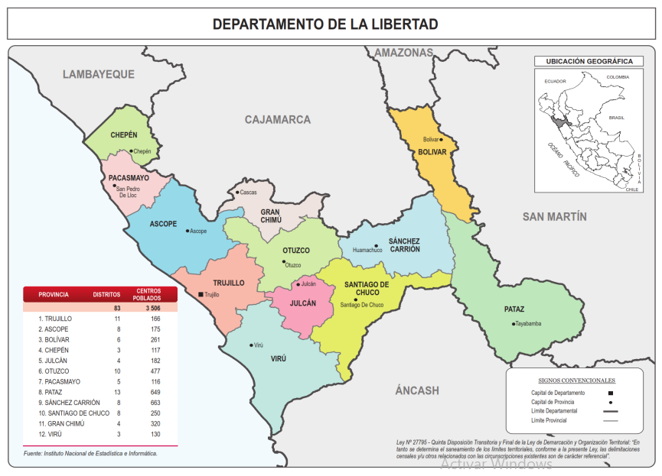
DEPARTAMENTO LA LIBERTAD
XXXXXXXXXXXXXXXXXXXXXXXXXX
LÍMITES
Por el OESTE : Océano Pacífico.
Por el NORTE : Lambayeque y Cajamarca.
Por el NORESTE : Amazonas.
Por el ESTE : San Martín.
Por el SUR : Ancash.
Por el SURESTE : Huánuco.

Slide 4
GRACIAS

